Slide 1
Динамічна модель в інваріантній системі управління економічними суб'єктами
Лекція 3

Slide 2
Джерела:
1. Теорія автоматичного керування : навчальний посібник / О. К. Аблесімов – К. : «Освіта України», 2019. – 270 с.
2. Теорія автоматичного управління: Навчальний посібник : навч. посіб.– Київ : КПІ ім. Ігоря Сікорського, 2020. – 144 с.

Slide 3
1. Побудова динамічної моделі
де
− елемент множини доходів;
− тарифний план;
− рівень якості робіт ;
− форма навчання;
− обов’язкові витрати;
− додаткові витрати;
− кваліфікація співробітника.

Slide 4
Умовні позначення
R(t)
К (Р)
g(t)
g(t)=K(P)R(t)

Slide 5
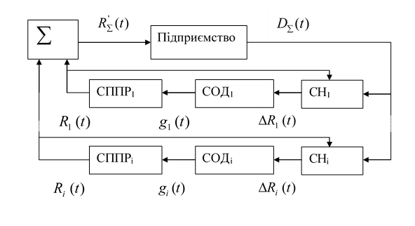

Slide 6
Управлінське значення для кожної СППР буде різним і його можна записати де таким чином:
На виході СОД значення, що враховують інерційні властивості системи управління, яку можна записати у вигляді інтегрального ланцюга першого порядку:
де
– коефіцієнт передачі системи управління економічним об’єктом;
Т – часові затримки, що враховують інерційні властивості системи управління;
– оператор Лапласа.

Slide 7
Тоді рівняння можна записати в такому вигляді:
де
– коефіцієнт передачі системи управління;
– різниця значення доходів та значення витрат;
Т – часові затримки, що враховують інерційні властивості системи управління.

Slide 8
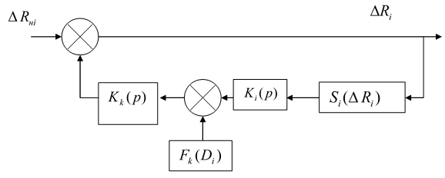
Модель синхронізації доходу і витрат у системі управління ЕО можна записати у такому вигляді

Slide 9
Приведемо отриману систему диференціальних рівнянь до вигляду:
де
– значення утримання динамічної системи;
– безрозмірне поточне відхилення доходів та витрат;
– безрозмірне нормоване відхилення відносно витрат.

Slide 10
Для визначення функції передачі динамічної системи складемо рівняння стаціонарного режиму за умов:
Напишемо відхилення доходів від витрат у точці рівноваги у вигляді ряду Тейлора:

Slide 11
У рівняння введемо довільне збурення витрат
, тоді
, а відклик системи матиме наступний вигляд
.
Якщо відхилення та малі, то функцію управління можна записати так . Тоді отримаємо лінійне диференціальне рівняння з урахуванням принципу суперпозиції:

Slide 12
Передаточна функція динамічної системи відносно :

Slide 13
Дослідження показали, що відношення передаточних функцій відповідають стійкості динамічної системи:
Результати дослідження засвідчують, що чим вищий рівень управління, то вищий порядок диференціального рівняння і нижча стійкість системи.

